Slide 1
Functioneel Programmeren week 2
T. Busker
Bron: Kris Luyten en Jo Vermeulen - Expertise Centrum voor Digitale Media - Universiteit Hasselt

Slide 2
foldr
Pas operatie toe op de elementen van een lijst
Operaties zijn eerste klasse waardes in een functionele programmeertaal!
foldr vervangt “:” door een operatie en [] door een initieel element
foldr is rechts-associatief
foldr
+ 100
1:0:3:5:10:[]
1+0+3+5+10+100
119
Notes:
Ook wel reduce (Python), inject (Ruby/Smalltalk), accumulate (C++) genoemd.
Voorbeeld van eerste klasse operaties is bv. lijst filteren met boolean functie. Anders moet telkens met for loop.
2

Slide 3
foldr
Interactive shell
Prelude>foldr (*) 1 [2,5,4]
40
Prelude>foldr (-) 2 [10,4,3]
7
foldr :: (a -> b -> b) -> b -> [a] -> b
foldr op u [] = u
foldr op u (x:xs) = op x (foldr op u xs)
foldr is rechts associatief
http://foldr.com

Slide 4
foldr
foldr (||) False [False, True, False]
(||) False (foldr (||) False [True, False])
(||) False ((||) True (foldr (||) False [False]))
(||) False ((||) True ((||) False (foldr (||) False [])))
(||) False ((||) True ((||) False False))
(||) False ((||) True False )
(||) False True
True
Notes:
4

Slide 5
foldr
foldr (-) 2 [10,4,3]
10 - (foldr (-) 2 [4,3])
10 - (4 - (foldr (-) 2 [3]))
10 - (4 - (3 - (foldr (-) 2 [])))
10 - (4 - (3 - 2))
10 - (4 - 1)
10 – 3
7
Notes:
5

Slide 6
foldr
foldr (-) 2 [10,4,3]
10 - (foldr (-) 2 [4,3])
10 - (4 - (foldr (-) 2 [3]))
10 - (4 - (3 - (foldr (-) 2 [])))
10 - (4 - (3 - 2))
10 - (4 - 1)
10 – 3
7
+ associatief
- niet
Notes:
6

Slide 7
foldl
Interactive shell
Prelude>foldl (*) 1 [2,5,4]
40
Prelude>foldl (-) 2 [10,4,3]
7
foldl :: (a -> b -> a) -> a -> [b] -> a
foldl op u [] = u
foldl op u (x:xs) = foldl op (op u x) xs
foldl is links associatief
http://foldl.com

Slide 8
foldl
foldl (-) 2 [10,4,3]
foldl (-) (2-10) [4,3]
foldl (-) ((2-10)-4) [3]
foldl (-) (((2-10)-4)-3) []
((2-10)-4)-3
(-8-4)-3
-12-3
-15

Slide 9
foldl
foldl (||) False [False, False, False]
foldl (||) (False || False)[False, False]
foldl (||) ((False || False) || False) [False]
foldl (||) (((False || False) || False )|| False) []
((False || False) || False) || False

Slide 10
foldl
foldl (-) 2 [10,4,3]
foldl (-) (2-10) [4,3]
foldl (-) ((2-10)-4) [3]
foldl (-) (((2-10)-4)-3) []
((2-10)-4)-3
(-8-4)-3
-12-3
-15
- niet associatief

Slide 11
Map
map :: (a->b) -> [a] -> [b]
map f [] = []
map f (x:xs) = f x : map f xs
Map past een functie toe op elk element van een lijst

Slide 12
Map
Functie als argument
map :: (a->b) -> [a] -> [b]
map f [] = []
map f (x:xs) = f x : map f xs
Map past een functie toe op elk element van een lijst

Slide 13
Map
Functie mapt een type a naar type b
map :: (a->b) -> [a] -> [b]
map f [] = []
map f (x:xs) = f x : map f xs
Map past een functie toe op elk element van een lijst

Slide 14
Map
Lijst met elementen van type a wordt omgezet naar lijst met elementen van type b
map :: (a->b) -> [a] -> [b]
map f [] = []
map f (x:xs) = f x : map f xs

Slide 15
map
map.hs
add x y = x + y
main = print (map (add 1) [3,4,5,6,7,8])
console
$> ghc –o map map.hs
$> ./map
$> [4,5,6,7,8,9]

Slide 16
map
map2.hs
main = print (map fac [0,1,4,5,3,2])
console
$> ghc –o map2 map2.hs
$> ./map2
$> [1,1,24,120,6,2]

Slide 17
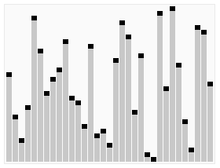
Quicksort

Slide 18
quicksort
qSort :: [Int] -> [Int]
qSort [] = []
qSort (x:xs)
= qSort [y | y<-xs , y<=x] ++ [x] ++
qSort [y | y<-xs , y>x]
main = print (qSort [-4,5,9,9,1,25,6,3])

Slide 19
quicksort
qSort :: [Int] -> [Int]
qSort [] = []
qSort (x:xs)
= qSort [y | y<-xs , y<=x] ++ [x] ++
qSort [y | y<-xs , y>x]
main = print (qSort [-4,5,9,9,1,25,6,3])

Slide 20
quicksort
qSort :: [Int] -> [Int]
qSort [] = []
qSort (x:xs)
= qSort [y | y<-xs , y<=x] ++ [x] ++
qSort [y | y<-xs , y>x]
main = print (qSort [-4,5,9,9,1,25,6,3])

Slide 21
List comprehension
compr.hs
isVeelvoudVanDrie :: Int -> Bool
isVeelvoudVanDrie x = (x `mod` 3 == 0)
main = print ([x| x<-[1,8,9,999,5,6,2718]
,
isVeelvoudVanDrie x)
console
$> ghc –o compr compr.hs
$> ./compr
$> [9,999,6,2718]
Notes:
Backticks betekenen infix notatie
21

Slide 22
List comprehension
sqrtpairs.hs
sqrtPairs :: [Int]->[Int]->[(Int,Int)]
sqrtPairs l r = [ (x,y) | x <- l , y <-r,
x*x==y ]
main = print ( sqrtPairs [1,0,2,4,7,5] [1,0,4,8,37,25])
console
$> ghc –o sqrtpairs sqrtpairs.hs
$> ./sqrtpairs
$> [(1,1),(0,0),(2,4),(5,25)]

Slide 23
List comprehension
sqrtpairs2.hs
sqrtPairs :: [Int]->[Int]->[(Int,Int)]
sqrtPairs l r = [ (x,y) | x <- l , y <-r,
x*x==y, y>x ]
main = print ( sqrtPairs [1,0,2,4,7,5] [1,0,4,8,37,25])
console
$> ghc –o sqrtpairs2 sqrtpairs2.hs
$> ./sqrtpairs2
$> [(2,4),(5,25)]

Slide 24
List comprehension
sqrtpairs3.hs
sqrtPairs :: [Int]->[Int]->[(Int,Int)]
sqrtPairs l r = [ ((x*2),(y*3)) | x <- l , y <- r,
x*x==y, y>x ]
main = print ( sqrtPairs [1,0,2,4,7,5] [1,0,4,8,37,25])
console
$> ghc –o sqrtpairs3 sqrtpairs3.hs
$> ./sqrtpairs3
$> [(4,12),(10,75)]

Slide 25
Guards: switch met pattern matching
Condities in de functie
Gelijkaardig met een switch statement in C
Evaluatie gebeurt na pattern matching!
mijnmax.hs
mijnmax :: Int -> Int -> Int
mijnmax x y
| x >= y = x
| otherwise = y
Notes:
25

Slide 26
Guards: switch met pattern matching
functie_naam functie_args
| guard1 = expressie_bij_guard1
| guard2 = expressie_bij_guard2
| guard3 = expressie_bij_guard1
…
| otherwise = expressie_bij_otherwise
Betekent dus hetzelfde als
functie_naam functie_args
if guard1 then expressie_bij_guard1
else if guard2 then expressie_bij_guard2
else if guard3 then expressie_bij_guard1
…
else expressie_bij_otherwise

Slide 27
Guards: switch met pattern matching
facg.hs
fac n
| n==0 = 1
| otherwise = n * fac (n-1)
main = print (fac 42)
console
$> ghc –o facg facg.hs
$> ./fac
$> 1405006117752879898543142606244511569936384000000000
Op hoeveel manieren kan men deze functie wel niet schrijven? http://www.willamette.edu/~fruehr/haskell/evolution.html

Slide 29
Referenties
Haskell: The Craft of Functional Programming (second edition), Simon Thompson
Haskell Wikibook; http://en.wikibooks.org/wiki/Haskell
A gentle introduction to Haskell, Paul Hudak, John Peterson, Joseph Fasel; http://www.haskell.org/tutorial/
Yet Another Haskell Tutorial: http://en.wikibooks.org/wiki/Haskell/YAHT
http://www.haskell.org
Voor de beslagen programmeur: The Haskell School of Expression: Learning Functional Programming through Multimedia, Paul Hudak, http://www.haskell.org/soe/
Leuk om te weten: Wearing the hair shirt: a retrospective on Haskell, Simon Peyton Jones. http://research.microsoft.com/~simonpj/papers/haskell-retrospective/

Slide 30
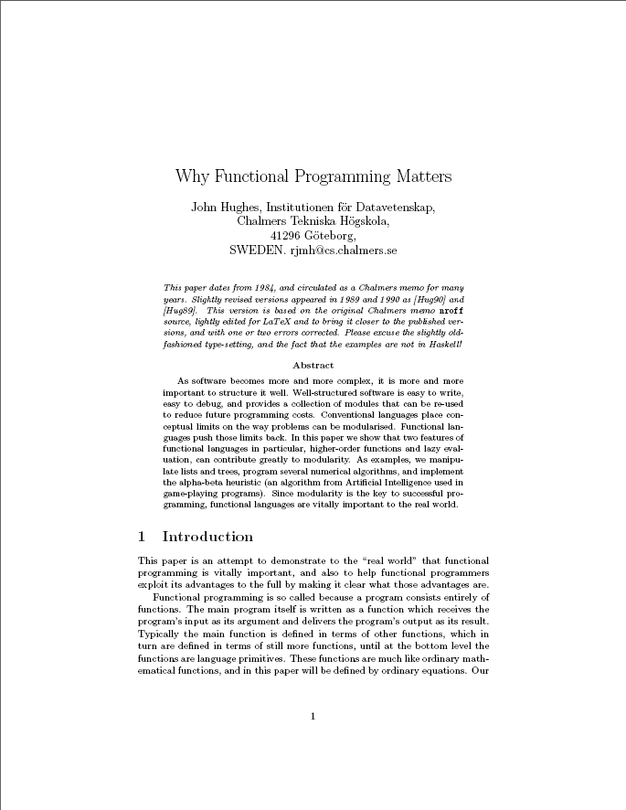
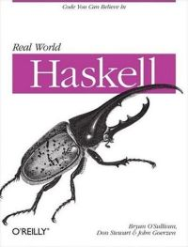
Ook interessant (1)
http://www.cs.chalmers.se/~rjmh/Papers/whyfp.html
http://book.realworldhaskell.org/

Slide 31
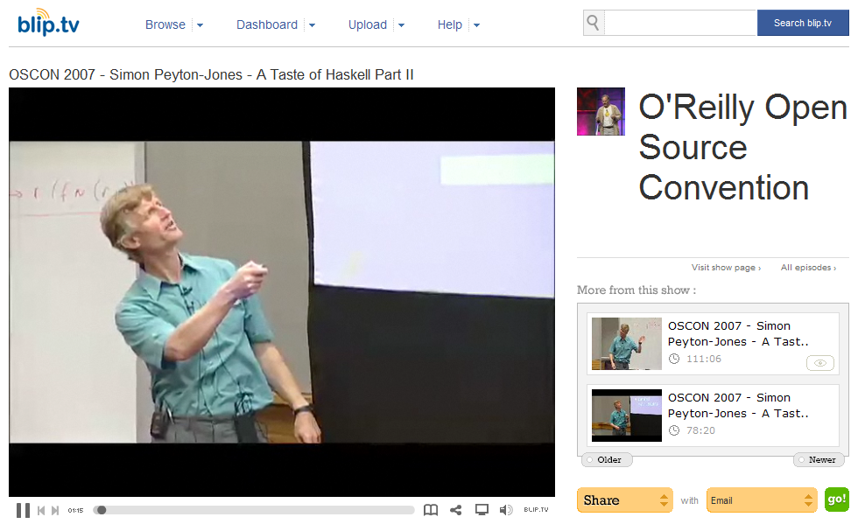
Ook interessant (2)
A taste of Haskell
http://research.microsoft.com/en-us/um/people/simonpj/papers/haskell-tutorial/

Slide 32
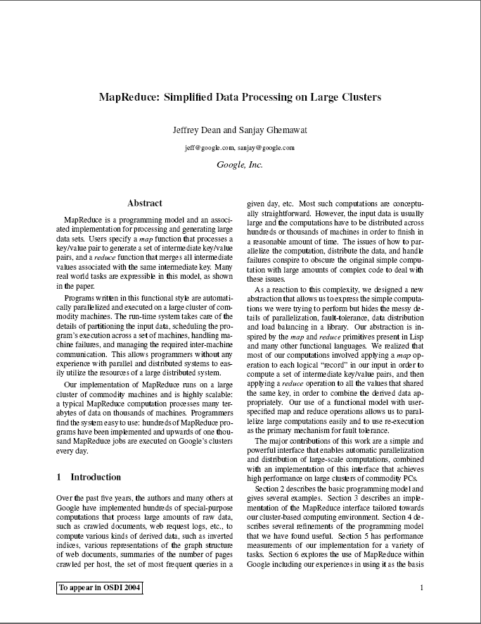
Ook interessant (3)
http://labs.google.com/papers/mapreduce.html

